Slide 1











$$m × n$$
$$m × m$$
$$m × n$$
$$n × n$$
$$A$$
$$=$$
$$U$$
$$×$$
$$Σ$$
$$×$$
$$V^{T}$$

Slide 2
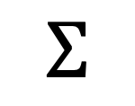
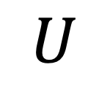

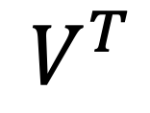
$$U$$
$$Σ$$
$$V^{T}$$
$$\begin{matrix}σ_{1} & & & & & & \\ & σ_{2} & & & & & \\ & & ⋱ & & & & \\ & & & σ_{r} & & & \\ & & & & 0 & & \\ & & & & & ⋱ & \\ & & & & & & 0\end{matrix}$$

